Slide 1
CGT Educ'action Versailles
La Rotonde –
32-34 Avenue des Champs Pierreux
92 000 NANTERRE
Tel : 06 40 16 79 39
mail : eluscgtversailles@gmail.com
https://www.cgteduc-versailles.fr/

Slide 2
LA SAISIE DES VŒUX ET CONFIRMATION DE PARTICIPATION
Les vœux devront être enregistrés exclusivement sur le serveur I.Prof (www.education.gouv.fr/iprof-siam) du :
11 mars 2020 (14h) au 25 mars 2020 (14h)
Les confirmations de demande de mutation seront envoyées par courrier électronique aux candidats à l’issue de cette période de saisie (dans leur établissement d’affectation).
Date limite de retour des confirmations à la DPE
le 31 mars 2020 POUR LES ZONES A, B et C

Slide 3
LES PIECES JUSTIFICATIVES ET AFFICHAGE DES BAREMES
AUCUNE PIECE JUSTIFICATIVE N’EST A FOURNIR POUR LES ENTRANTS, SAUF POUR LES PARENT·ES ISOLE·ES (pièces justificatives du nombre d’enfants à charge)
Un changement de situation doit impérativement être signalé par l’agent sur la confirmation de mutation
Après vérification des pièces justificatives adressées, l’ensemble des barèmes calculés par l’administration fera l’objet d’un premier affichage le 04 mai 2020 sur I-Prof.

Slide 4
Si vous n’êtes pas d’accord avec votre barème le 4 mai 2020, contactez-nous le plus vite possible par téléphone au 06 40 16 79 39 ou par mail eluscgtversailles@gmail.com
Des pièces justificatives complémentaires pourront être jointes jusqu’au 25 mai 2020 16h, idéalement par voie hiérarchique ou par mail.
En cas d’erreur dans le calcul de leur barème, les candidats peuvent le contester, jusqu’au 25 mai 2020 16h idéalement par voie hiérarchique ou/et par mail (adresse professionnelle exclusivement).

Slide 5
LES VŒUX
LE NOMBRE MAXIMUM DE VŒUX EST DE 20.
Les vœux portent sur :
DES VŒUX PRECIS
Le vœu porte sur un Etablissement précis : vœu ETB
DES VŒUX LARGES sur ZONES GEOGRAPHIQUES avec possibilité de préciser le type d’établissement
Le candidat postule alors sur tout poste dans un établissement de :
- la commune : vœu COM
- le groupement ordonné de communes : vœu GEO
- le département : vœu DPT
l’académie : vœu ACA
DES VŒUX sur ZONES DE REMPLACEMENT

Slide 6
CONSEILS POUR LA SAISIE DES VOEUX
Il est conseillé à tous les candidats devant impérativement recevoir une affectation, notamment aux enseignants stagiaires
de formuler le maximum de vœux utiles et réalisables
d’exprimer des vœux « larges »

Slide 7
ATTENTION A LA FORMULATION DES VŒUX
Si vous ne sélectionnez pas le code correct correspondant à vos vœux, votre demande ne sera pas traitée selon vos souhaits :
Pour les PLP
Pour les vœux portant sur des postes de type PLP en LPO, indiquer de façon précise le numéro d’immatriculation de l’établissement concerné ET NON PAS CELUI DE LA SECTION D’ENSEIGNEMENT PROFESSIONNEL (SEP),
- Pour les vœux portant sur une section d’enseignement général et professionnel adapté, indiquer le numéro d’immatriculation de la SEGPA ET NON CELUI DU COLLEGE.

Slide 8
Pour toutes et tous les candidat-e-s
Certains vœux sont bonifiés à condition de cocher, lors de la saisie sur Iprof, dans la rubrique « type d’établissement », la case correspondant à « tout type d’établissement » (sauf Agrégés )
Le fait d’avoir coché « tout type d’établissement » est confirmé par une étoile * sur votre accusé de réception de demande de mutation.

Slide 9
Conseil : S’il n’y a qu’ UN SEUL ETABLISSEMENT dans la commune, pour obtenir la bonification de rapprochement de conjoint ou de mutation simultanée, saisir le vœu COM (commune) de l’établissement, et non pas le code précis de l’établissement (vœu ETB) (sous réserve que les conditions soient remplies).
Attention : Ne pas oublier alors, de vérifier que les rubriques sont bien conformes à la saisie et ont permis l’enregistrement des bonifications sollicitées.
Une fois rendu votre confirmation de mutation, aucun changement de vœu ne sera possible …..

Slide 10
Si aucun de vos vœux ne peut être exaucé,
c’est le PRINCIPE DE L’EXTENSION qui s’applique
L’extension consiste à rechercher une affectation à partir du 1er vœu formulé.
Dans l’académie de Versailles, ce traitement s’effectuera au sein du département du premier vœu formulé en recherchant dans l’ordre suivant:
Une affectation sur tout poste en établissement dans le département du 1er vœu,
Puis une affectation sur toute zone de remplacement du département considéré.
Ensuite, seront examinés successivement les postes en établissement, puis en ZR, selon le classement défini dans la table d’extension (annexe 7).

Slide 11
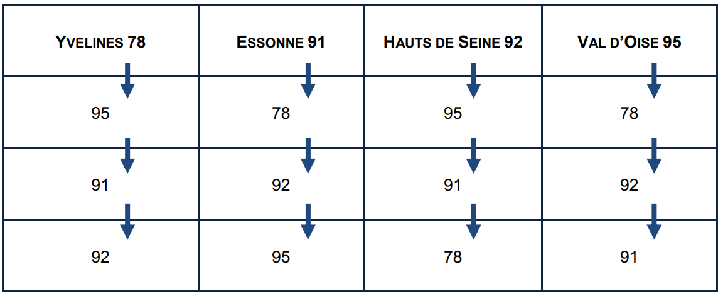
La table d’extension se lit par colonne

Slide 12
LE RAPPROCHEMENT DE CONJOINT (RC)
Qui est concerné-e ?
Tous les stagiaires, si la résidence professionnelle de leur conjoint est située dans l’académie ou dans une académie limitrophe.
Dans ce cas, aucun justificatif n’est demandé, car le Rapprochement de Conjoint a été validé à l’INTER. Le rapprochement de conjoint ne peut être validé à l’INTRA que s’il a été pris en compte à l’INTER :
Si l’intéressé a été affecté dans l’académie du rapprochement de conjoint, le département saisi sera obligatoirement celui saisi à l’INTER
- Si l’agent bénéficiait d’un rapprochement de conjoint sur une académie limitrophe de Versailles et est affecté au mouvement inter-académique dans l’académie de Versailles (cf. annexe 8), le RC est possible sur les départements de l’académie de Versailles limitrophes avec l’académie du conjoint

Slide 13
Vous bénéficiez des bonifications uniquement si :
Le 1er vœu infra départemental (COM, GEO ou ZRE) est dans le département saisi pour le Rapprochement de conjoint.
Le 1er vœu départemental (DPT ou ZRD) est le département saisi pour le Rapprochement de conjoint

Slide 14
30,2 points sur les vœux INFRADEPARTEMENTAUX
COM (tout poste dans une commune)
GEO (tout poste dans un groupement ordonné de communes)
ZRE (zone de remplacement)
A condition de n’exclure aucun type d’établissement,
à l’exception des professeurs agrégés pouvant formuler des vœux restreints « lycée »

Slide 15
150,2 points sur les vœux DEPARTEMENTAUX ET ACADEMIQUES
DPT (tout poste d’un département)
ACA (tout poste de l’académie)
ZRD (toute(s) zone(s) de remplacement d’un département)
ZRA (toute(s) zone(s) de remplacement de l’académie)
A condition de n’exclure aucun type d’établissement,
à l’exception des professeurs agrégés pouvant formuler des vœux restreints « lycée »

Slide 16
La résidence demandée en RC est à Poissy (78- YVELINES) et j’ai formulé les vœux suivants
A) Exemple où tous les vœux se bonifient convenablement car ordre bien respecté
Ordre de vœu | Type de vœu | Bonification générée | Explication
1 | ETABLISSEMENT LPO JB Poquelin St Germain | 0 POINT (VŒU ETAB) | pas de bonification sur un vœu établissement.
2 | COMMUNE DE SAINT GERMAIN EN LAYE (78- YVELINES) | 30.2 POINTS (VŒU COM) | 1er vœu infra départemental situé dans le département de résidence du conjoint (78)
3 | COMMUNE DE VERSAILLES (78- YVELINES) | 30.2 POINTS (VŒU COM) | 2ème vœu infra départemental bonification déclenchée grâce au vœu 2
4 | GEO ST GERMAIN EN LAYE ET SA REGION (78) | 30.2 POINTS (VŒU GEO) | 3ème vœu infra départemental bonification déclenchée grâce au vœu 2
5 | COMMUNE DE RUEIL MALMAISON (92 – HAUTS DE SEINE) | 30.2 POINTS (VŒU COM) | 4ème vœu infra départemental bonification déclenchée grâce au vœu 2
6 | DEPARTEMENT DES YVELINES (78) | 150.2 POINTS (VŒU DPT) | 1er vœu département correspondant au département du conjoint (78)
7 | DEPARTEMENT DES HAUTS-DE-SEINE (92) | 150.2 POINTS (VŒU DPT) | 2eme vœu département sur le 92 Bonification déclenchée grâce au vœu 6

Slide 17
B) Exemple où une partie seulement des vœux se bonifient convenablement
Ordre de vœu | Type de vœu | Bonification générée | Explication
1 | ETABLISSEMENT CLG Rameau Versailles | 0 POINT (vœu ETAB) | pas de bonification sur un vœu établissement
2 | COMMUNE DE VERSAILLES (78- YVELINES) | 30.2 POINTS (vœu COM) | 1er vœu COM situe dans le département de résidence du conjoint (78)
3 | COMMUNE DE RUEIL MALMAISON (92 – HAUTS DE SEINE) | 30.2 POINTS (vœu COM) | 2ème vœu infra départemental bonification déclenchée grâce au vœu 2
4 | COMMUNE DE POISSY (78- YVELINES) | 30.2 POINTS (vœu COM) | 3ème vœu infra départemental bonification déclenchée grâce au vœu 2
5 | GROUPEMENT DE COMMUNE ST CLOUD ET SA REGION (92) | 30.2 POINTS (vœu GEO) | 4ème vœu infra départemental bonification déclenchée grâce au vœu 2
6 | DEPARTEMENT DES HAUTS-DE-SEINE (92) | 0 POINT (vœu DPT) | 1er vœu département différent du département du conjoint (78) 
7 | DEPARTEMENT DES YVELINES (78) | 0 POINT (vœu DPT) | 2eme vœu département correspondant au conjoint Non bonifié car vœu 6 départemental non bonifié

Slide 18
C) Exemple où seules les bonifications départementales se génèrent
Ordre de vœu | Type de vœu | Bonification générée | Explication
1 | ETABLISSEMENT CLG Jules Verne Rueil Malmaison | 0 POINT (vœu ETAB) | pas de bonification sur un vœu établissement
2 | COMMUNE DE RUEIL MALMAISON (92 – HAUTS DE SEINE) | 0 POINT (vœu COM) | 1er vœu infra départemental Non bonifié car hors du département de résidence du conjoint 
3 | COMMUNE DE VERSAILLES (78-YVELINES) | 0 POINT (vœu COM) | 2ème vœu infra départemental Non bonifié car vœu 2 infra départemental non bonifié
4 | COMMUNE DE POISSY (78- YVELINES) | 0 POINT (vœu COM) | 3ème vœu infra départemental Non bonifié car vœu 2 infra départemental non bonifié
5 | DEPARTEMENT DES YVELINES (78) | 150.2 POINTS (vœu DPT) | 1er vœu département correspondant au département de résidence du conjoint (78) 
6 | DEPARTEMENT DES HAUTS DE SEINE (92) | 150.2 POINTS (vœu DPT) | 2eme vœu départemental Bonification déclenchée grâce au vœu 5

Slide 19
LES BONIFICATIONS COMPLEMENTAIRES AU RAPPROCHEMENT DE CONJOINT
Si le Rapprochement de conjoint est accordé, des bonifications peuvent alors être ajoutées :
ENFANTS :
100 points sont accordés par enfant sur les vœux DPT, ACA, ZRD et ZRA bénéficiant de la bonification RC
25 points sont accordés par enfant sur les vœux COM, GEO et ZRE bénéficiant de la bonification RC

Slide 20
Bonification complémentaire ANNEES DE SEPARATION (résidences professionnelles dans 2 départements différents) :
Bonifications suivant situation de l’enseignant, le nombre d’année de séparation validées et portant uniquement sur les vœux DPT, ACA, ZRD et ZRA
 |  | CONGE PARENTAL OU DISPONIBILITE POUR SUIVRE LE CONJOINT
 |  | 0 année | 1 année | 2 années | 3 années | 4 années et+
PERIODES D’ACTIVITE | 0 année | 0 point | 30 points | 60 points | 90 points | 100 points
 | 1 année | 60 points | 90 points | 100 points | 120 points | 140 points
 | 2 années | 100 points | 120 points | 140 points | 160 points | 180 points
 | 3 années | 140 points | 160 points | 180 points | 180 points | 180 points
 | 4 années et + | 180 points | 180 points | 180 points | 180 points | 180 points

Slide 21
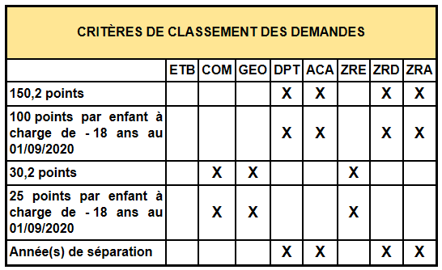

Slide 22
L'autorité parentale conjointe (APC)
Personnels ayant à charge un ou des enfants de 18 ans exactement ou moins au 01/09/2020 et exerçant l’autorité parentale conjointe.
Les demandes formulées à ce titre tendent à faciliter :
- l’alternance de résidence de l’enfant au domicile de chacun de ses parents (garde alternée),
- les droits de visite et d’hébergement du parent dont la résidence de l’enfant n’est pas fixée à son domicile.

Slide 23
Les bonifications sont les mêmes que pour le rapprochement de conjoint
30,2 points forfaitaires sur les vœux COM, GEO, ZRE (pour le vœu ZRE se reporter à l’annexe 5) sans exclure de type d’établissement, sauf les professeurs agrégés pouvant formuler des vœux restreints « lycée » + 25 points accordés par enfant
150,2 points forfaitaires sur les vœux DPT, ZRD ZRA, ACA (pour le vœu ZRD se reporter à l’annexe 5), sans exclure de type d’établissement, sauf les professeurs agrégés pouvant formuler des vœux restreints « lycée » + 100 points sont accordés par enfant

Slide 24
Parent isolé
Personnels exerçant seuls l’autorité parentale (veuves/veufs, célibataires, etc…) ayant à charge un ou des enfant(s) de moins de 18 ans au 01/09/2020.
Les demandes formulées à ce titre tendent à améliorer les conditions de vie de l’enfant
(Facilité de garde, quelle qu’en soit la nature, proximité de la famille…)
Lors de la phase intra académique, les candidats entrant dans l’académie ne peuvent se prévaloir d’une demande au titre de parent isolé que lorsque celle-ci a été validée lors de la phase inter académique.

Slide 25
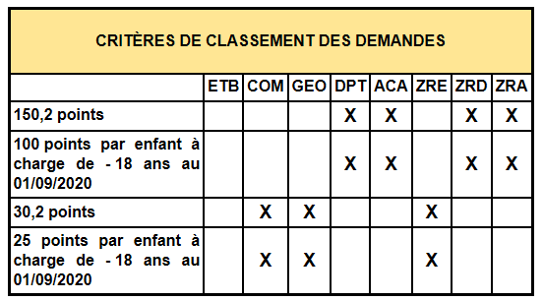
30 points forfaitaires sur les vœux COM, GEO, ZRE
+ 25 points supplémentaires par enfant à charge de moins de 18 ans au 01/09/2019.
150 points forfaitaires sur les vœux DPT, ZRD ZRA, ACA
+ 100 points supplémentaires par enfant à charge de moins de 18 ans au 01/09/2019.
ATTENTION : Fournir un justificatif du nombre d’enfants à charge

Slide 26
LA MUTATION SIMULTANEE
Bénéficiaires :
Seuls peuvent bénéficier de ces dispositions deux agents titulaires ou deux agents stagiaires, sous réserve que l’un de ces derniers ne soit pas ex-titulaire d’un corps géré par la DPE.
Dans le cas de conjoints, les agents doivent donc choisir entre rapprochement de conjoint ou mutation simultanée, sans possibilité de panachage.
LES VŒUX DOIVENT ETRE IDENTIQUES ET FORMULES DANS LE MEME ORDRE

Slide 27
Bonifications ouvertes
aux conjoints uniquement :
100 points forfaitaires sur les vœux DPT, ACA, ZRD, ZRA sans exclure de type d’établissement
30 points forfaitaires sur les vœux COM, GEO, ZRE sans exclure de type d’établissement

Slide 28
Bonifications Stagiaires
Stagiaires ex contractuels
Bonification ex contractuel :
150 points sur les vœux ZRD, DPT, ZRA, ACA sans exclure de type d’établissement.
20 points sur les vœux COM/GEO sans exclure de type d’établissement
La bonification doit avoir été prise en compte à l’INTER 2020
Autres stagiaires :
15 points sur le vœu choisi à utiliser une fois dans les 3 ans suivant l’année de stage titularisant. Le choix du vœu doit être exprimé clairement de façon manuscrite sur l’accusé de réception. À défaut, la bonification s’appliquera automatiquement sur le 1er vœu formulé.
Pour les participants à l’INTRA 2020, la bonification doit avoir été demandée à l’INTER.

Slide 29
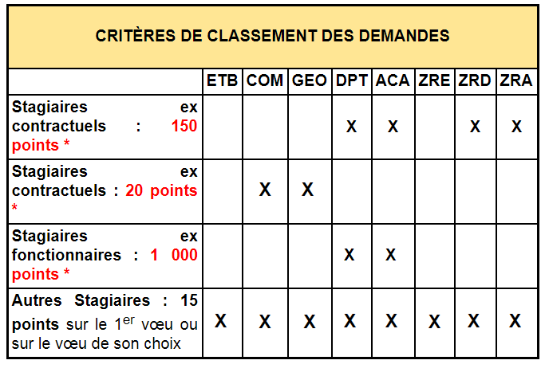
CRITERES DES DEMANDES

Slide 30
LES PROFESSEURS AGREGES
Le VOEU LYCEE (excepté pour les disciplines enseignées uniquement en lycée) :
Les professeurs agrégés assurent prioritairement leur service dans les classes de lycées et dans les classes préparatoires aux grandes écoles.
90 points sont accordés sur les vœux précis ETB portant sur un lycée.
120 points sont accordés sur les vœux larges (COM, GEO, DPT et ACA) restreints au type LYCEE.

Slide 31
DEMANDES DE MUTATION AU TITRE DU HANDICAP
La procédure concerne les personnels titulaires, stagiaires, leur conjoint bénéficiaire de l’obligation d’emploi, ainsi que la situation d’un enfant reconnu handicapé ou malade.

Slide 32
Bonifications :
Les agents qui sollicitent un changement d’affectation au titre du handicap doivent déposer un dossier au médecin conseiller technique auprès de la rectrice de l’académie de Versailles (cf. annexe 9)
1 000 points seront attribués si l’objectif de la mutation est d’améliorer les conditions de vie de la personne handicapée, après avis du GT. La situation de handicap peut concerner l’enseignant, son conjoint ou son enfant.
Il est recommandé de formuler une demande en cohérence avec l’amélioration de leur situation, et de faire figurer des vœux géographiques susceptibles d’être bonifiés (groupements ordonnés de communes, zones de remplacement, départements).

Slide 33
A défaut
100 points sont alloués automatiquement aux seuls candidats bénéficiaires de l’obligation d’emploi (BOE) sur les vœux larges GEO, ZRE, ZRD, DPT, ACA, ZRA sans exclure de type d’établissement. (bonification impossible si la RQTH est attribuée au conjoint, ou si le handicap affecte l’enfant)
Transmettre la RQTH de l’agent avec la confirmation de demande de mutation.
Sur le même vœu, la bonification 1000 et la bonification 100 ne sont pas cumulables

